Slide 1
Matematika
2-sinf

Slide 2
8-bob. Ma’lumotlar bilan ishlash.

Slide 3
Mavzu: Jadvallar
(1-dars. 163-bet)

Slide 4
Mustaqil topshiriqni tekshirish:
3 ta shakl chizing va har birining choragini bo‘yang.

Slide 5
Hafta kuni
Kunning birinchi
Kunning ikkinchi
yarmi
yarmi
Dushanba
Seshanba
Chorshanba
Payshanba
Juma

Slide 6
2.
Har bir jadvalda nechta qator, ustun va kataklar bor? (163-bet)
2 x 4 = 8
5 x 6 = 30

Slide 7
3.
Modelga mos ifodani topamiz.
a
b
d
38
21
11
28
21
17
38
17
21

Slide 8
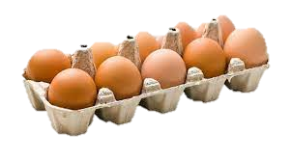
Jadval asosida masala tuzamiz va yechamiz. (164-bet)
4.
Bor edi
Qo‘shildi
Bo‘ldi
?
Yechish: 1) 3 · 10 = 30
2) 30 + 10 = 40
Javob: 40 ta tuxum bo‘ldi.

Slide 9
5.
Hisoblaymiz.
4
30
(100 - 70) : 3
40 : 10 : 2
= 10
= 2
60
70
(90 - 30): 6
= 10
80 - (73 - 3)
= 10

Slide 10
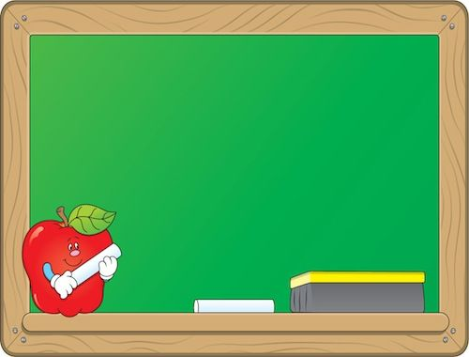
Mustaqil topshiriq:
164-bet. 6-topshiriq

Slide 11
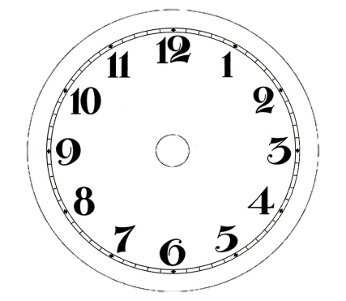
Soatlarga mos vaqtni topamiz va yozamiz.
3:35
2:40
1:15
6:10
5:45

Slide 12
E’tiboringiz uchun rahmat!

